Slide 1

Provinciale Staten
Les 7

Slide 2
7.1 Vorige keer

Slide 3
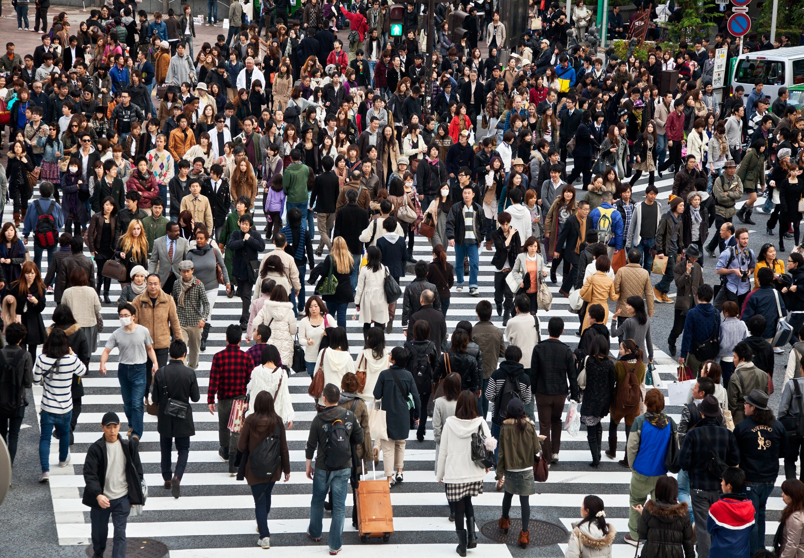


Slide 4

Elke mening telt

Slide 5
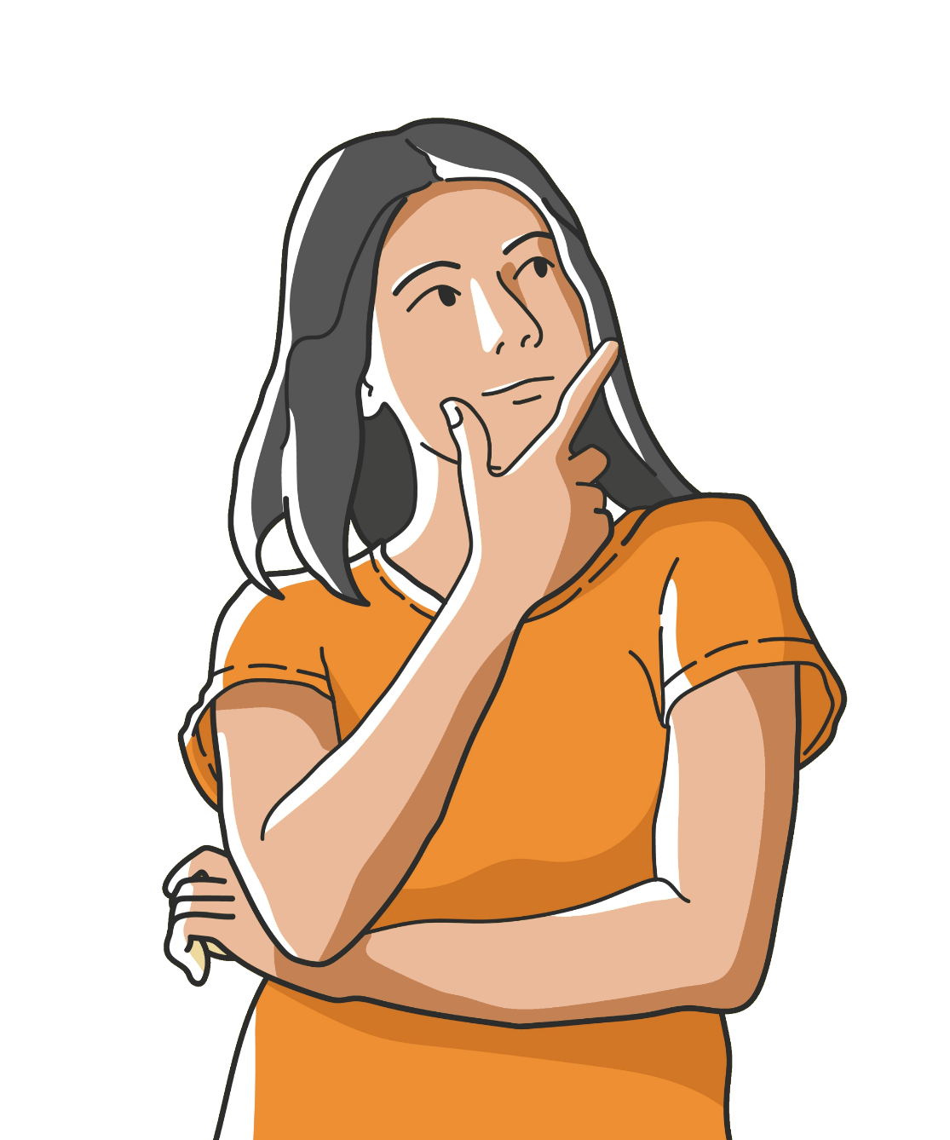
Democratie
Hoe maken we plannen
waar de meeste mensen
tevreden over zijn?

Slide 6
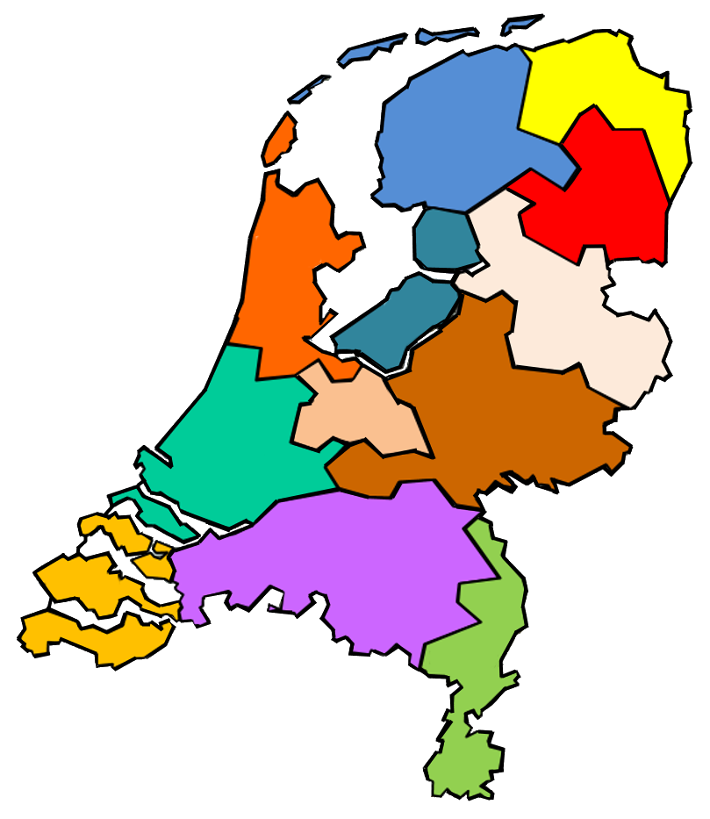
Groningen
Friesland
Drenthe
Noord-Holland
Flevoland
Overijssel
Zuid-Holland
Gelderland
Utrecht
Zeeland
Noord-Brabant
Limburg

Slide 7
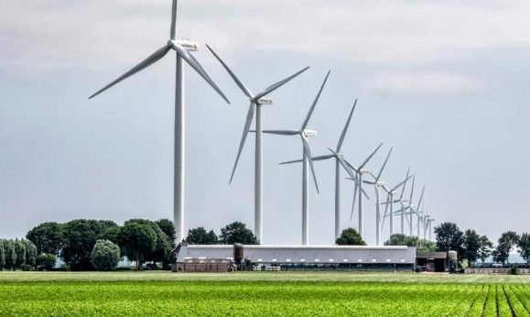
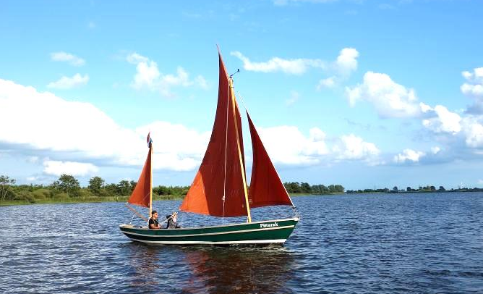
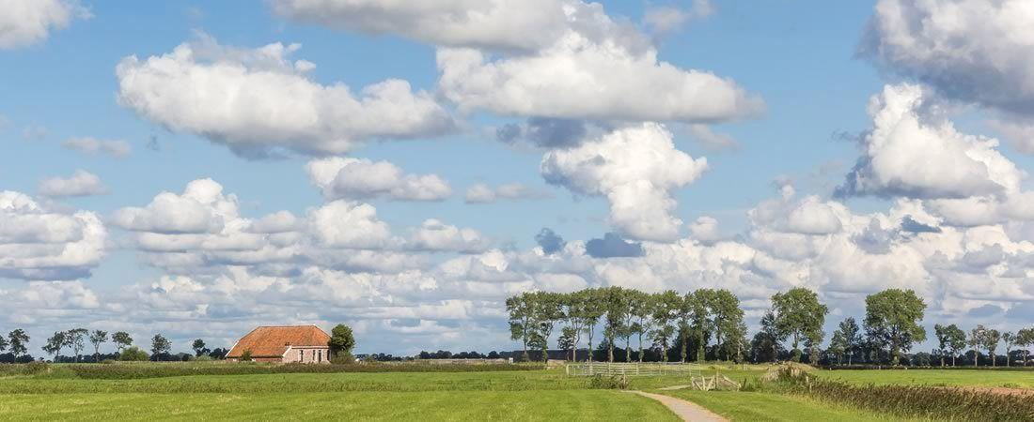
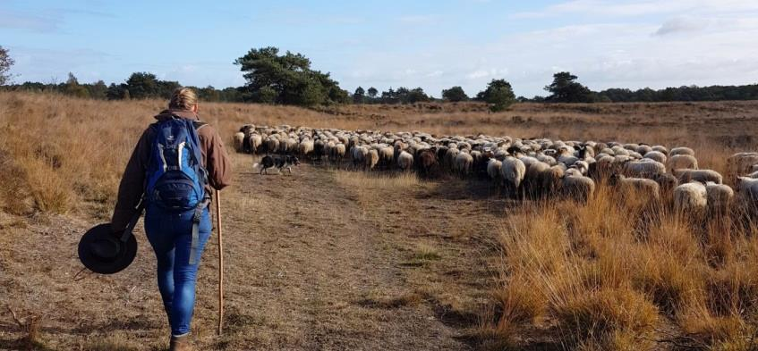
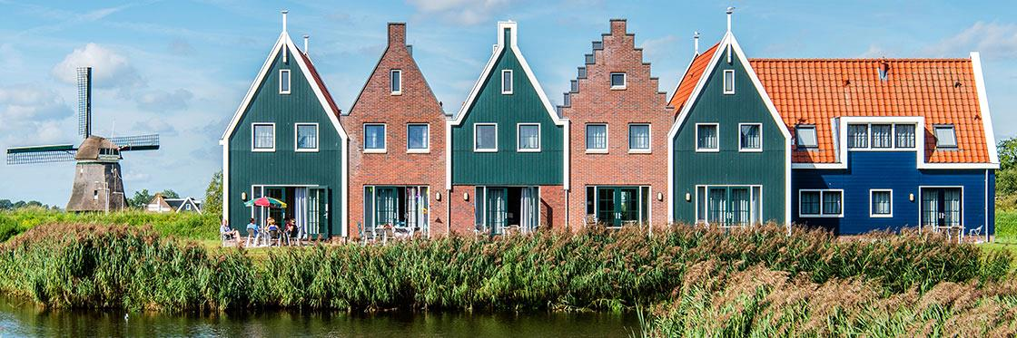
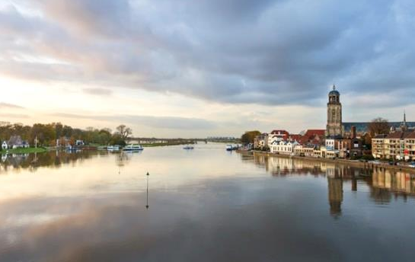
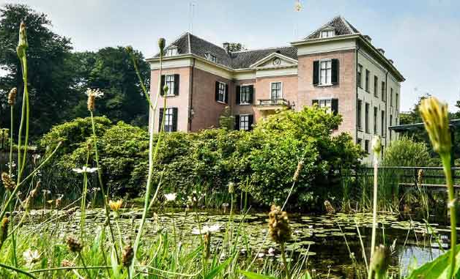
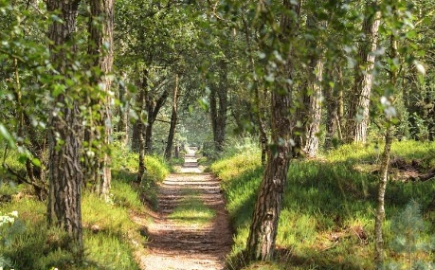
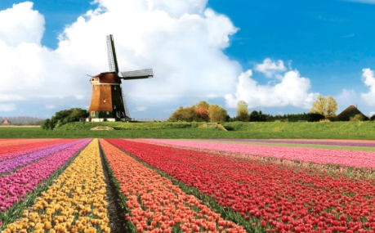
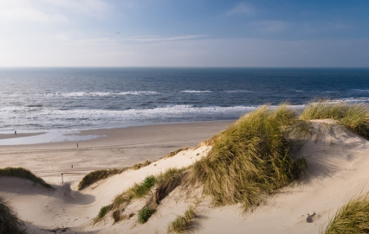
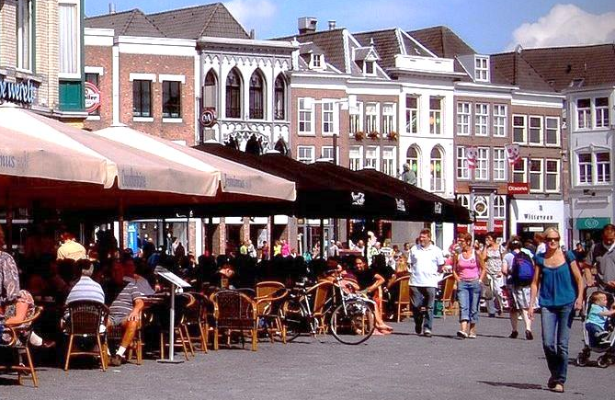
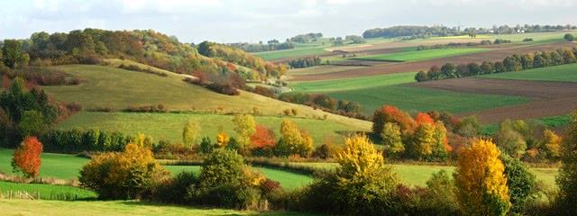
Flevoland
Friesland
Groningen
Drenthe
Noord Holland
Overijssel
Utrecht
Gelderland
Zuid Holland
Zeeland
Noord Brabant
Limburg

Slide 8













Een flinke puzzel
landbouw veeteelt
wegen
sportvelden
natuur
schone meren
en rivieren
bedrijven
monumenten
regionale omroep
recreatie
gebieden
festivals
schone
energie
streekvervoer
scheepvaart

Slide 9

Wat gebeurt er in het Provinciehuis?

Slide 10


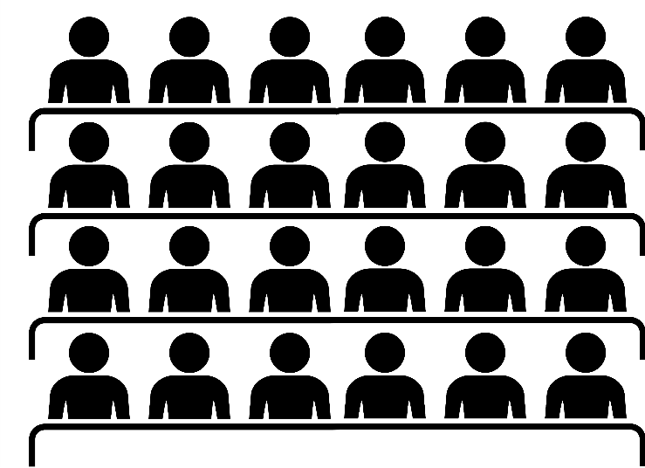
Provincie
bestuurders
vóór of tegen
Provinciale Staten

Slide 11
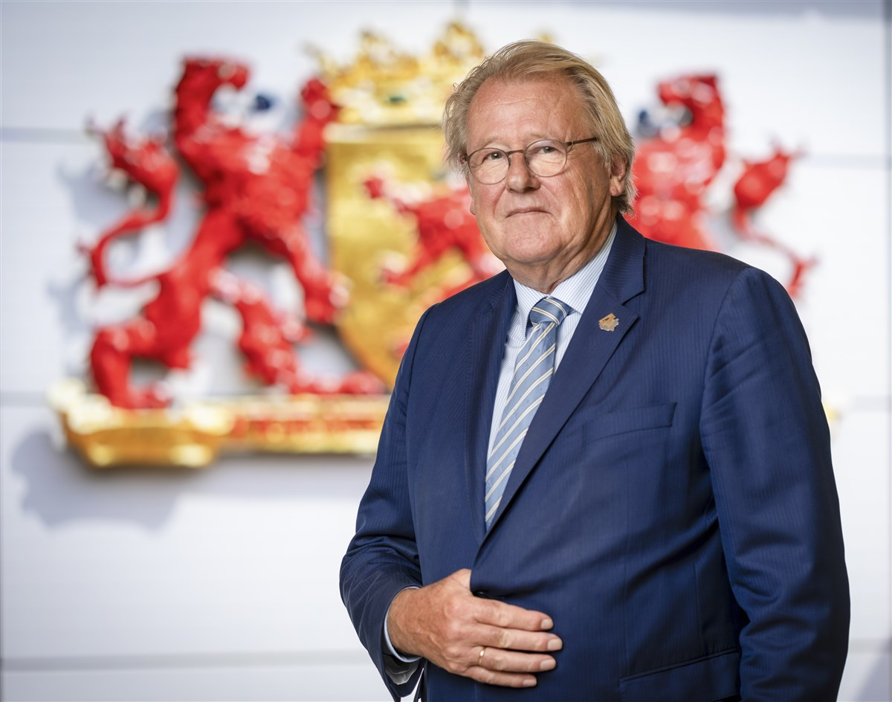
Commissaris van de Koning

Slide 12
7.2 Even voorstellen

Slide 13
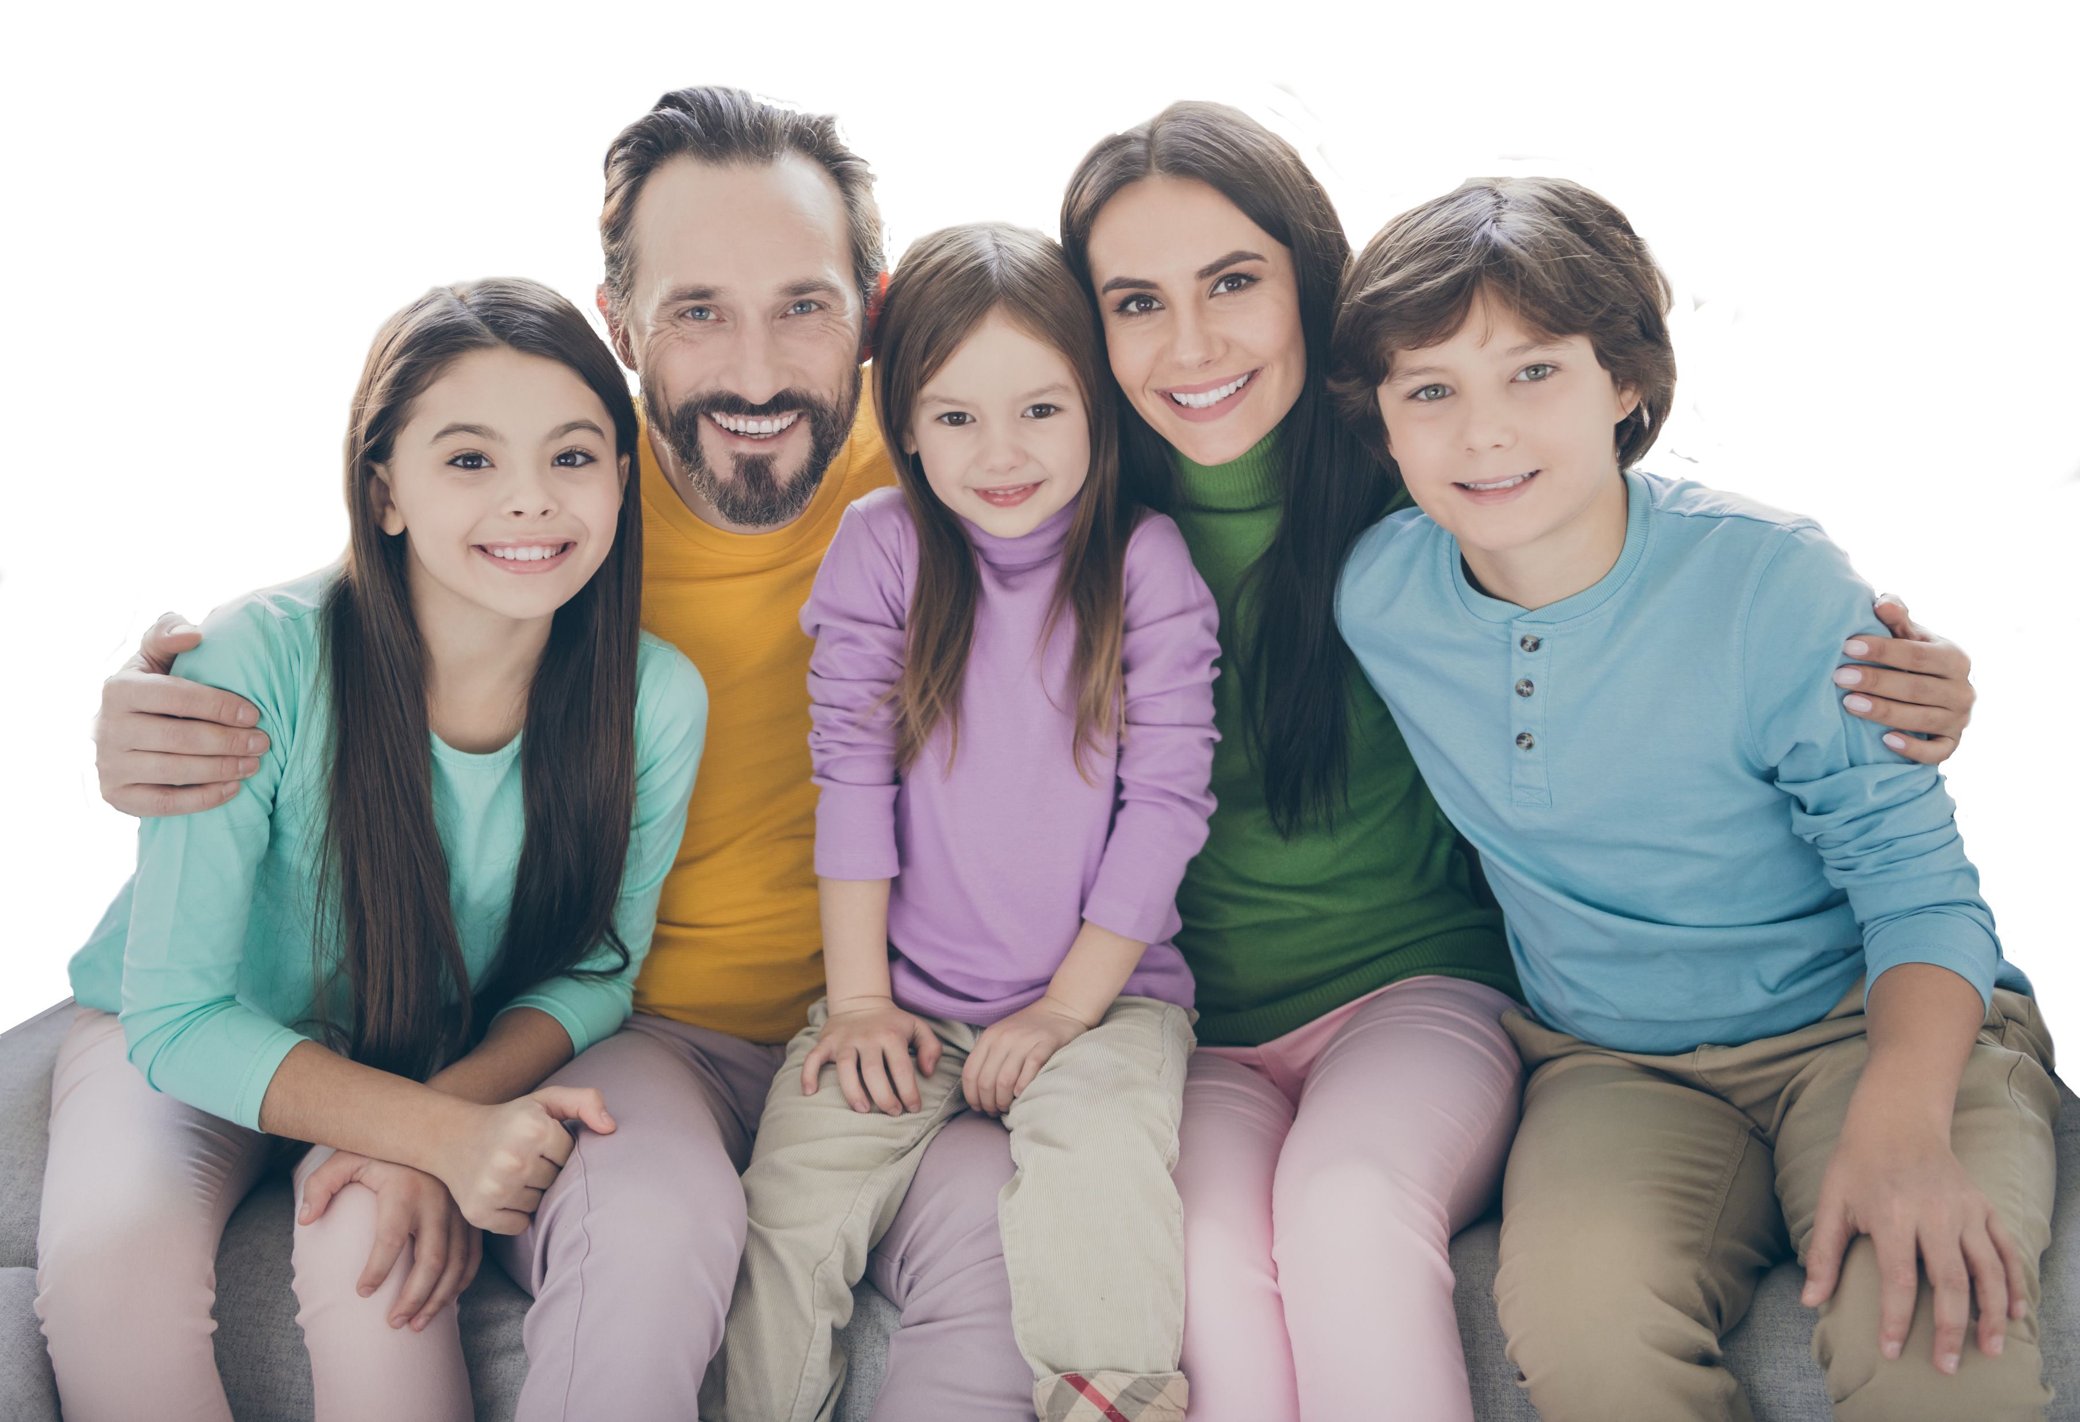
Even voorstellen
Linda
Mia
Bart
Lars
Anne

Slide 14
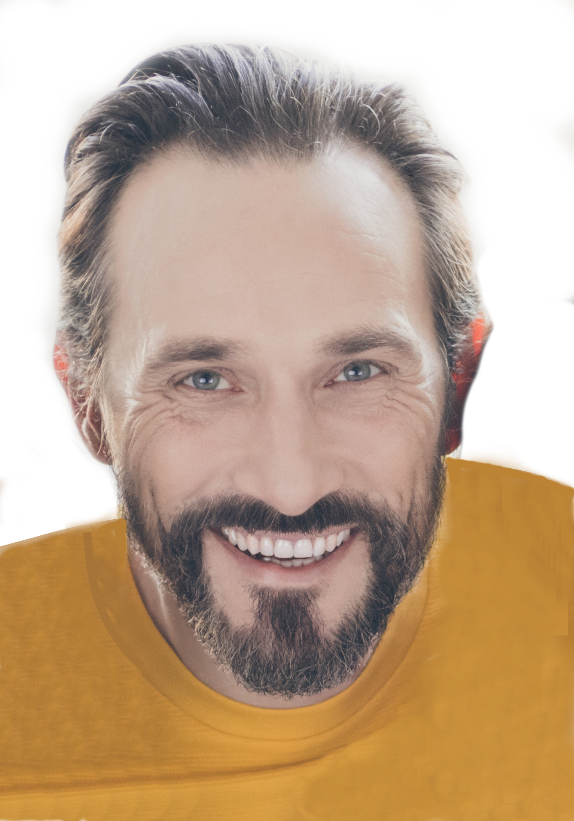
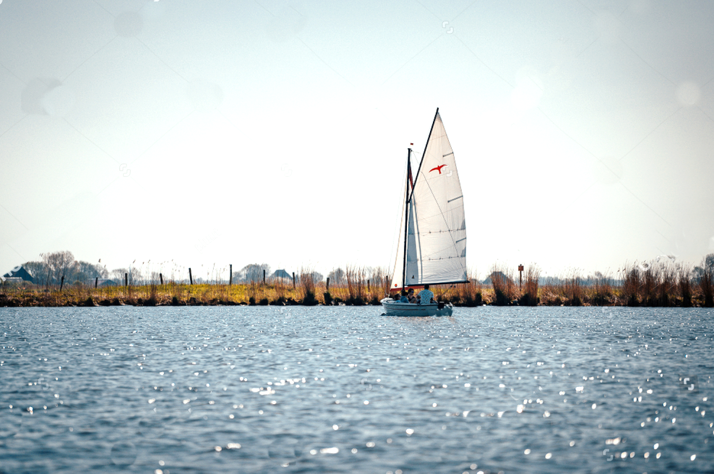
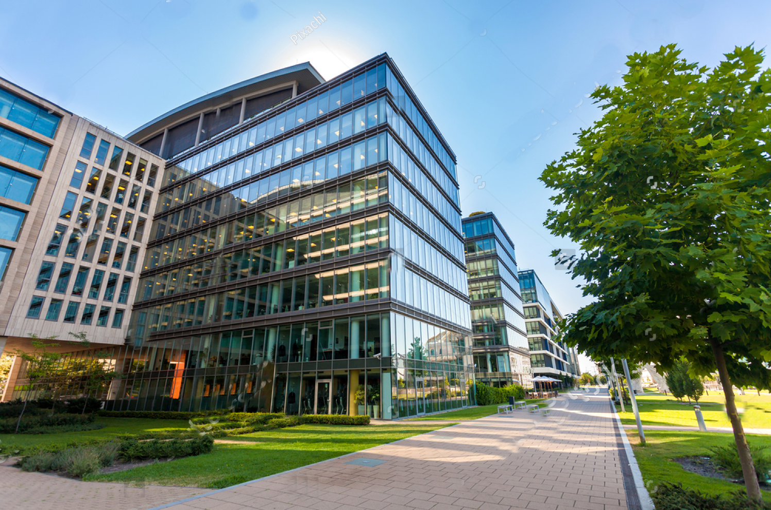
Dit vind ik belangrijk
Een plek waar ik kan zeilen
Werk

Slide 15
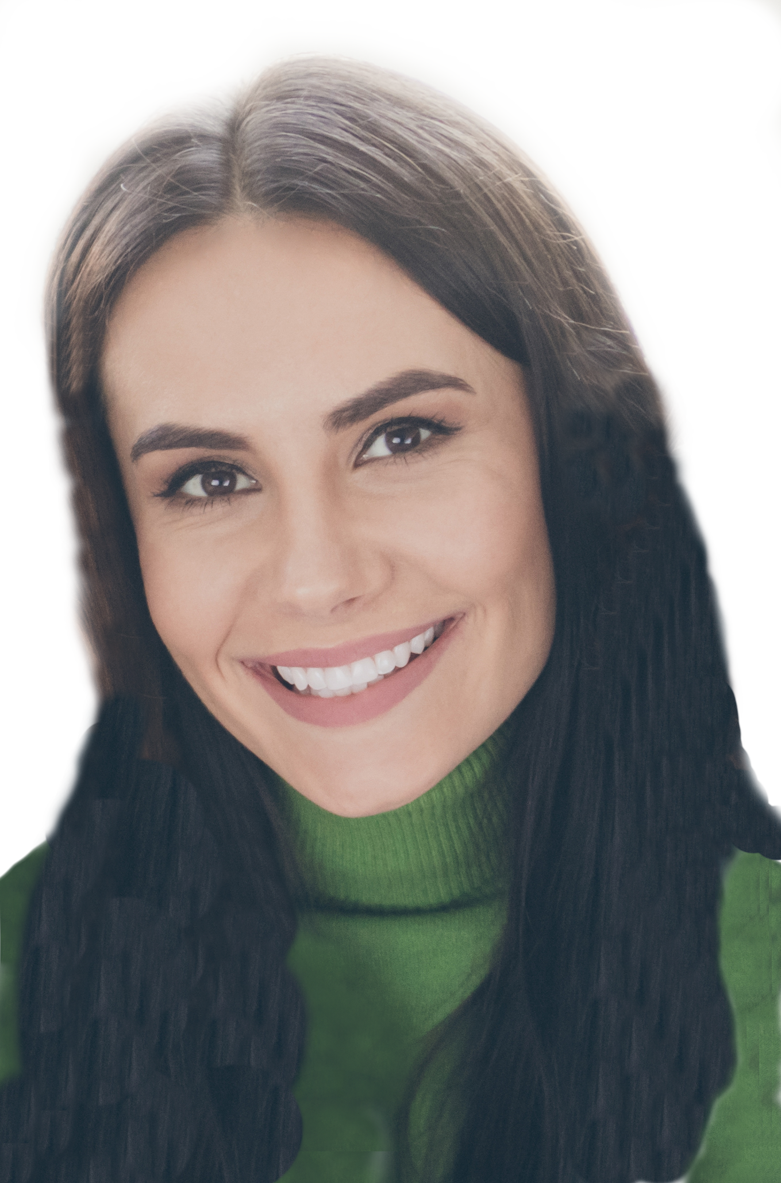
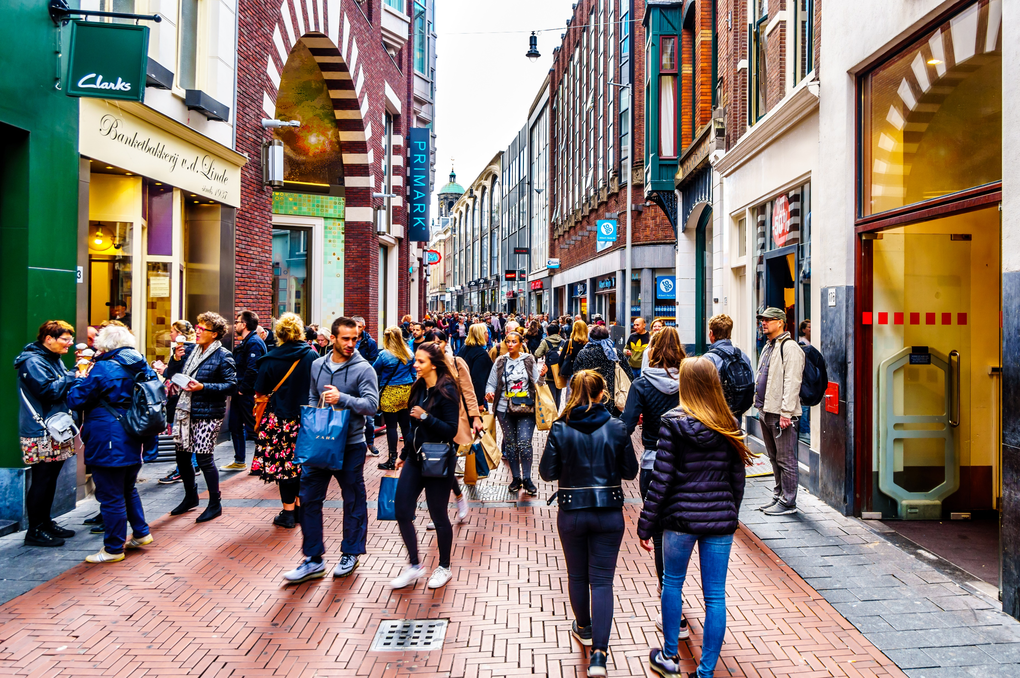
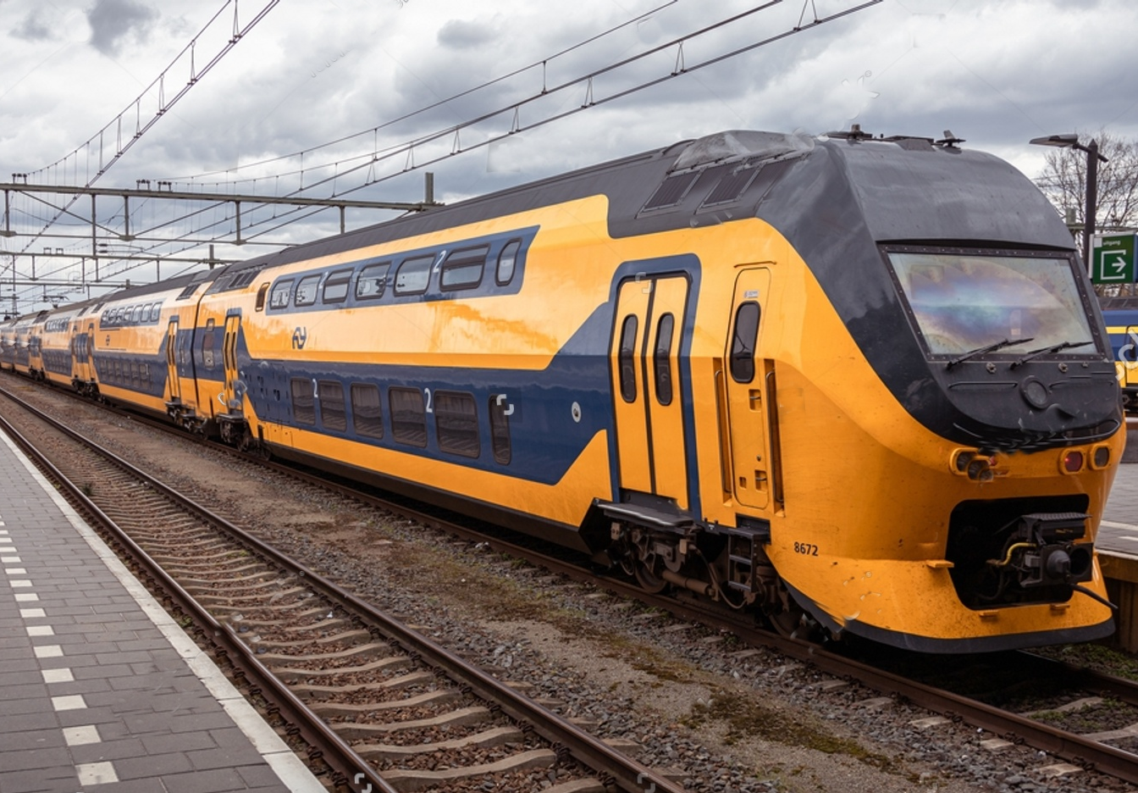
Dit vind ik belangrijk
Leuke steden
Goed openbaar vervoer

Slide 16
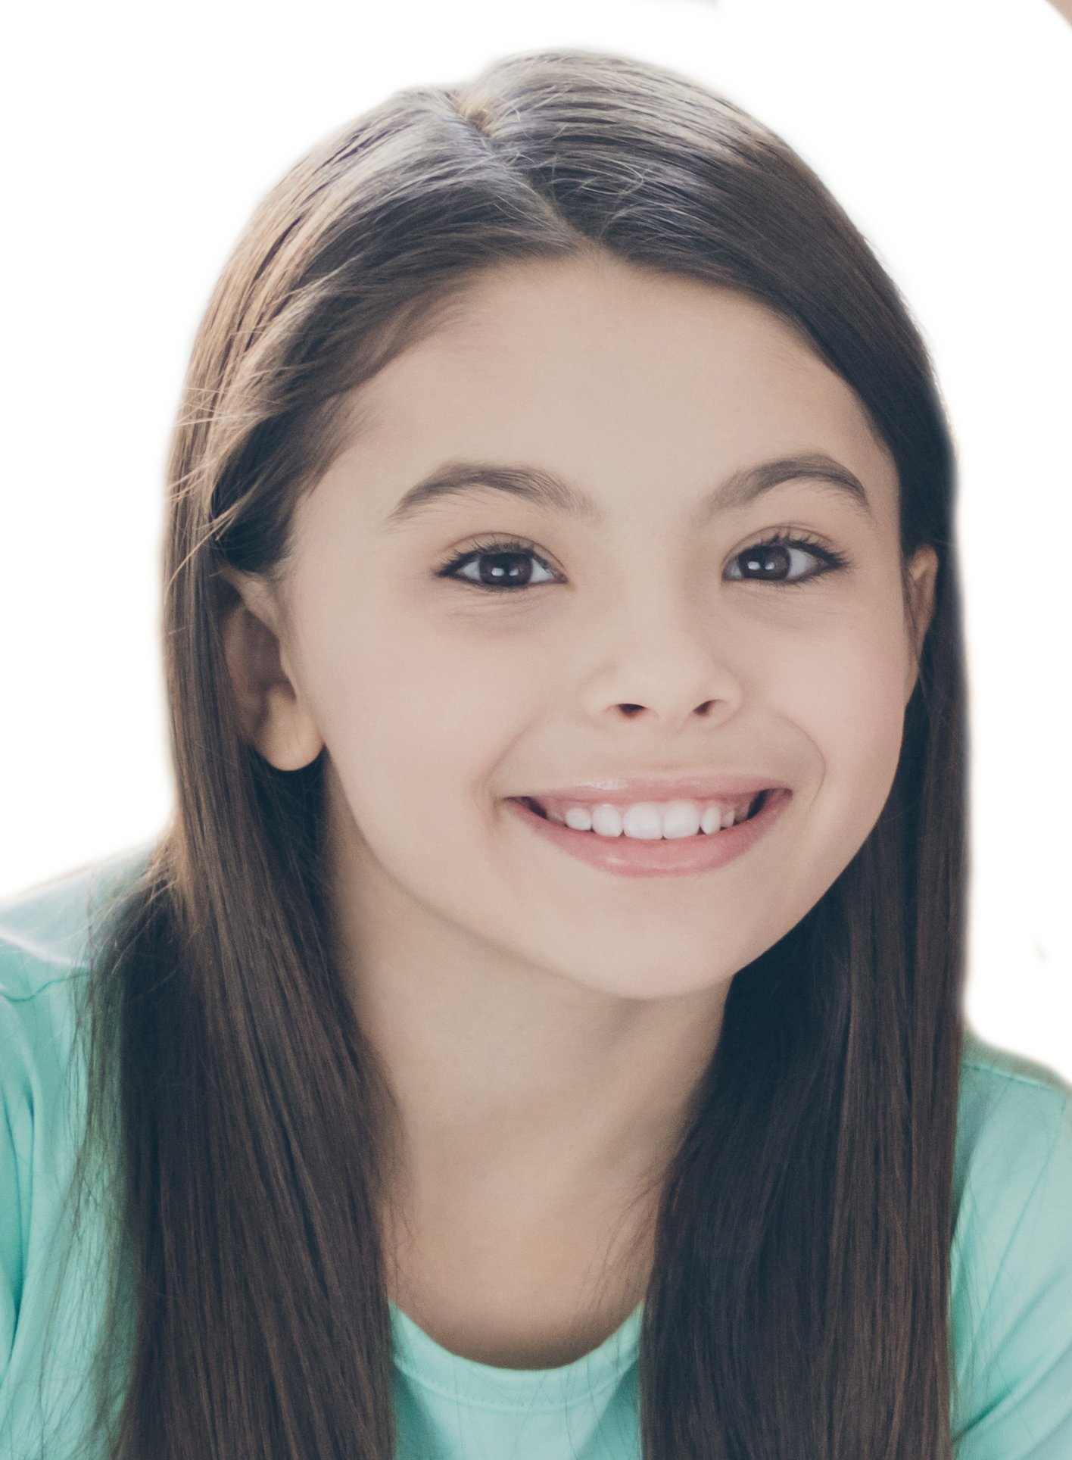
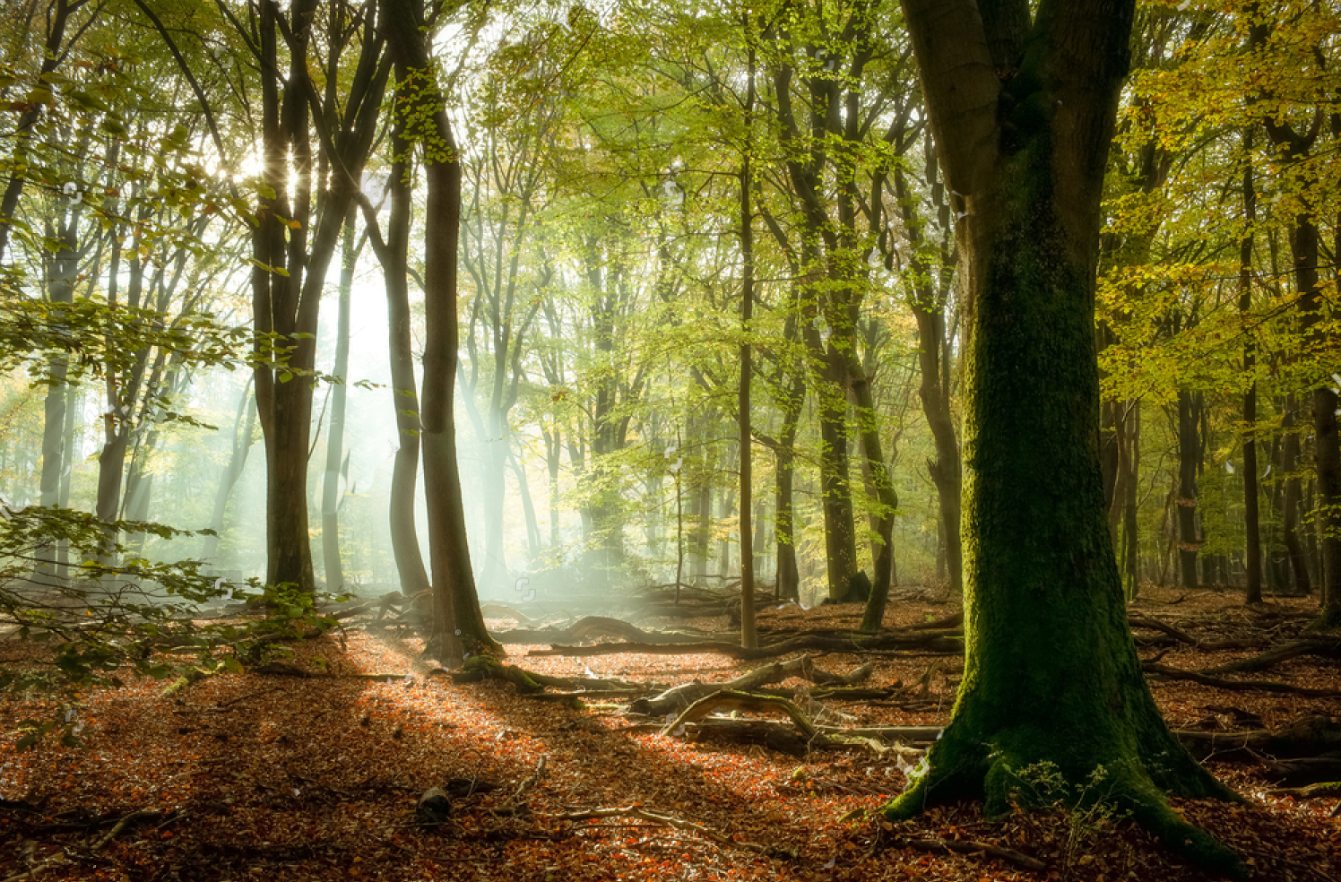
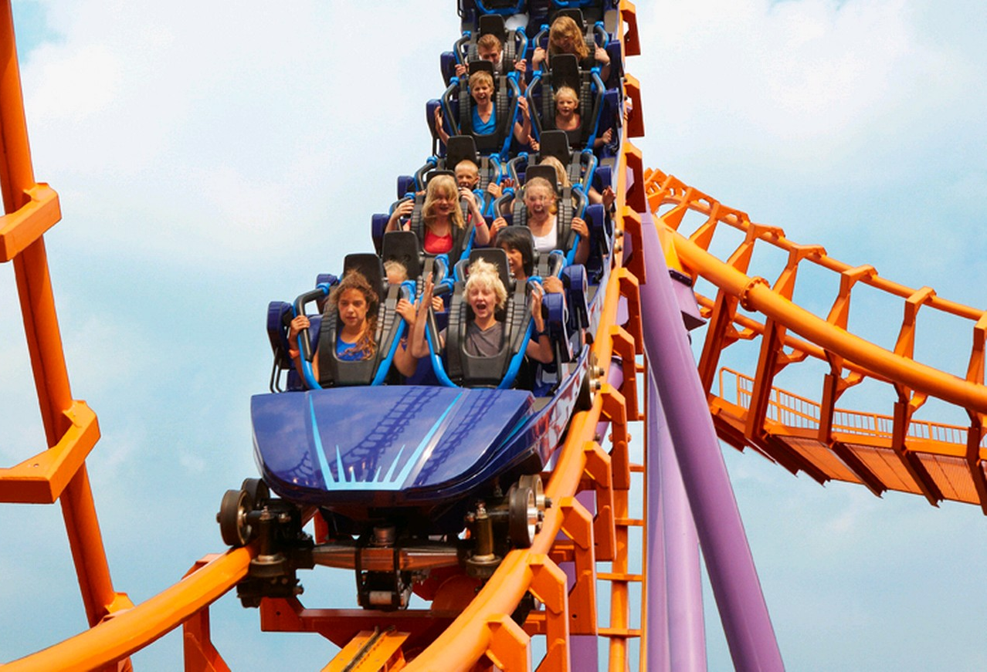
Dit vind ik belangrijk
Mooi bos
Pretpark

Slide 17
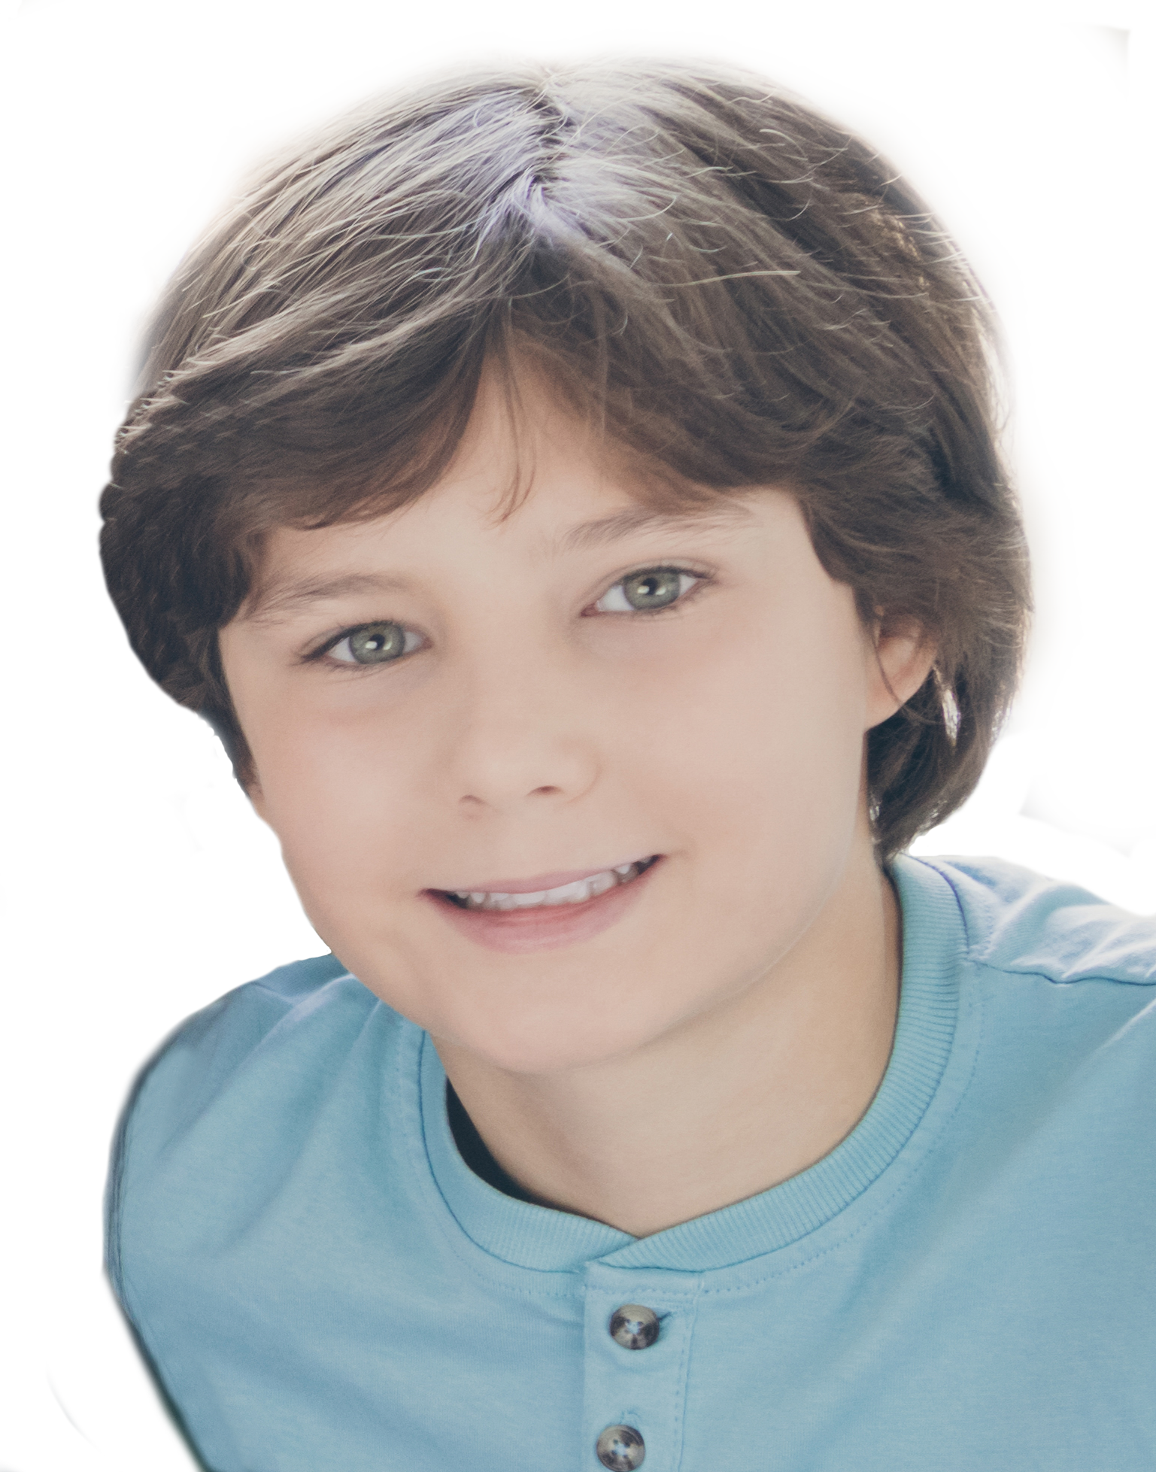
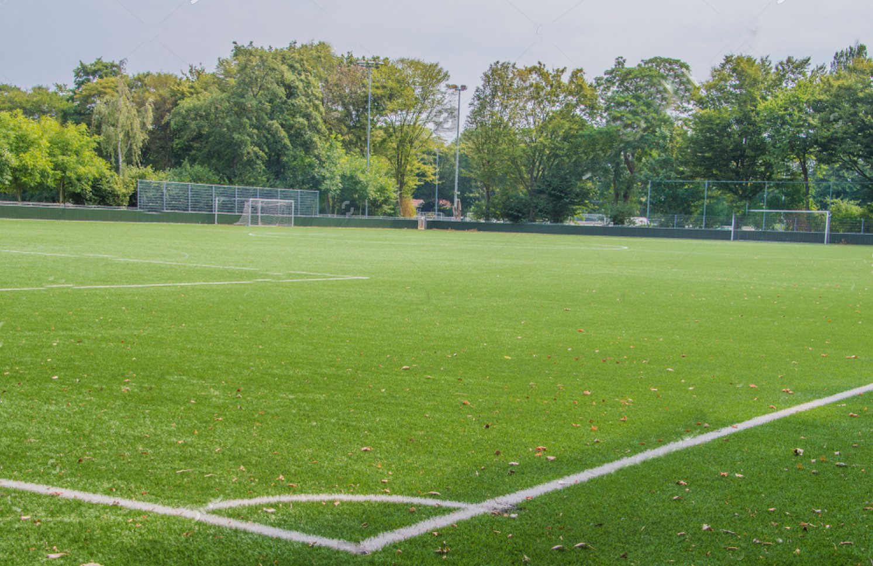
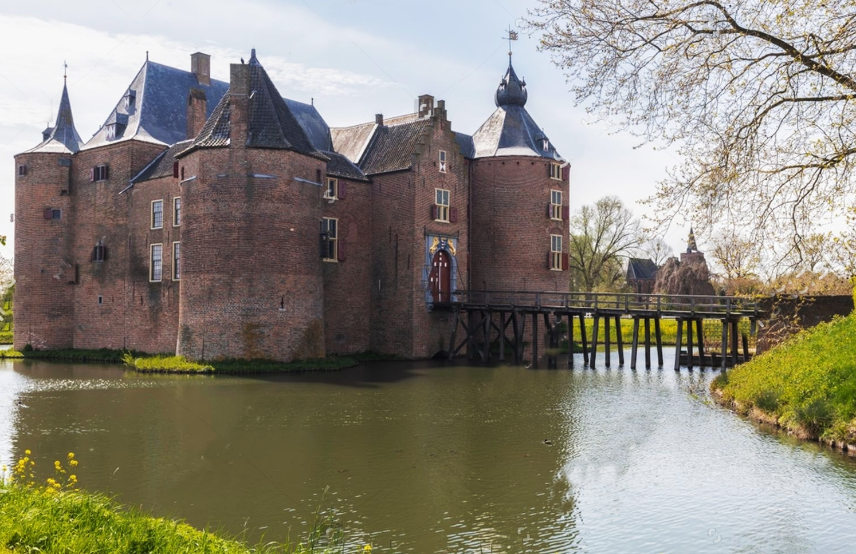
Dit vind ik belangrijk
Plek om te sporten
Spannende kastelen enzo

Slide 18
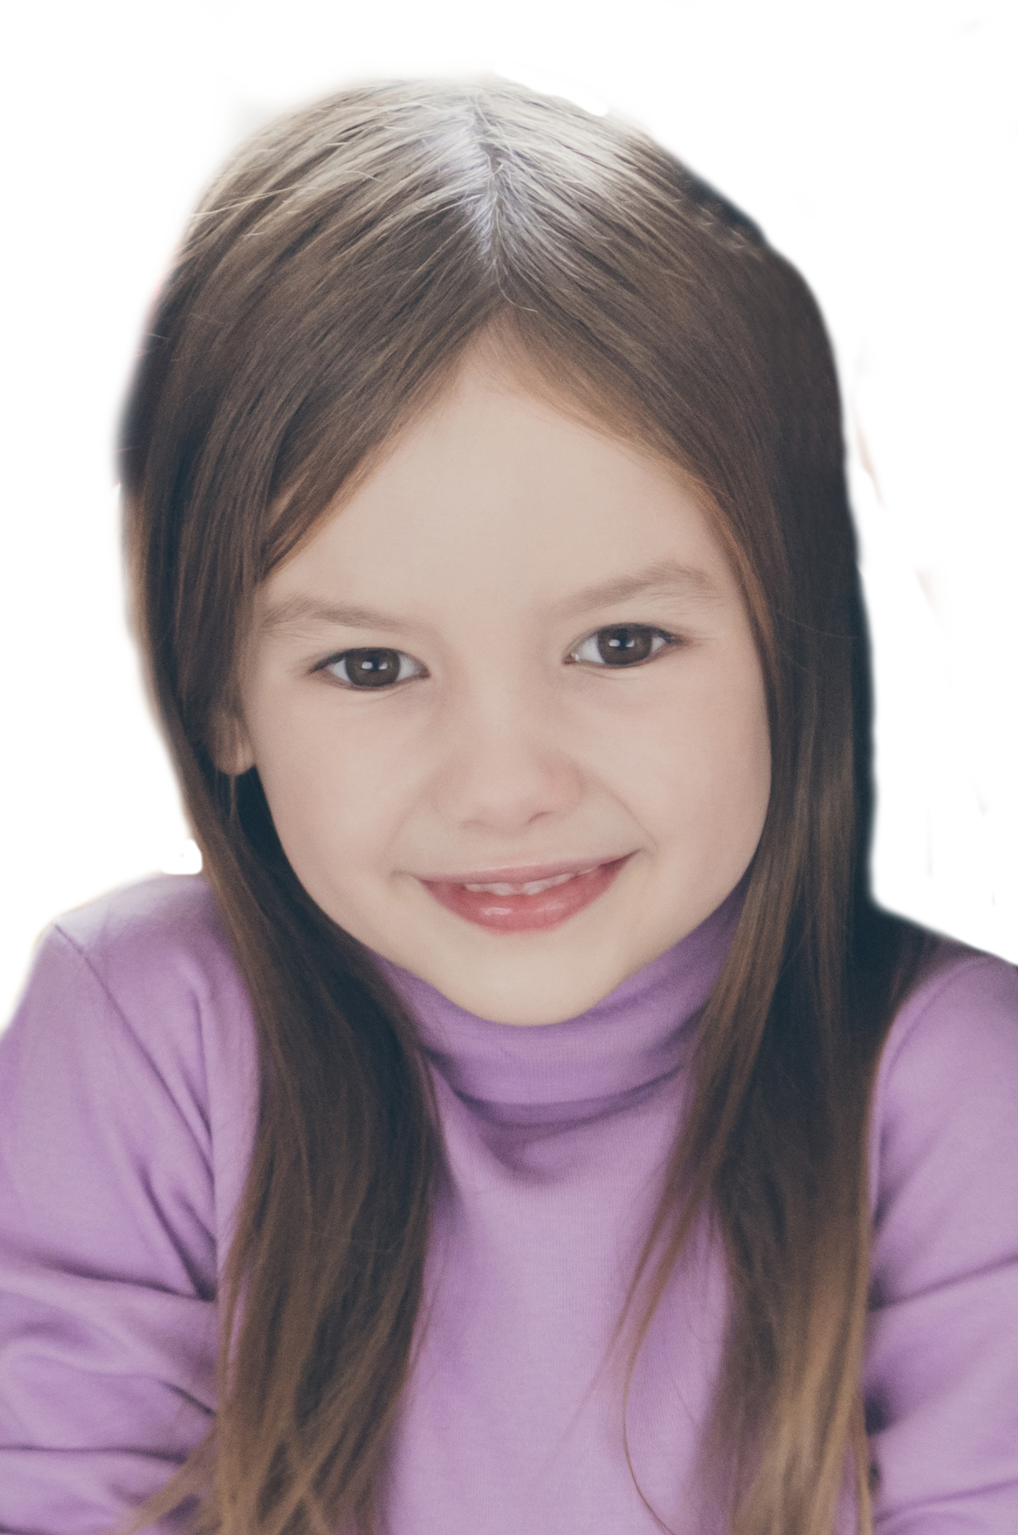
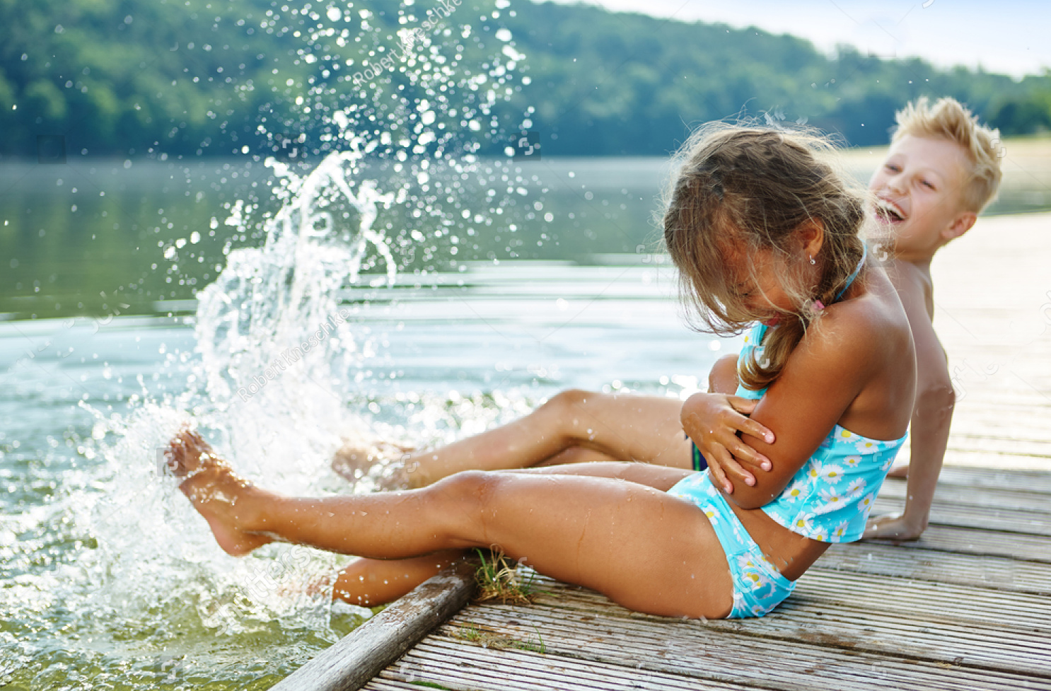
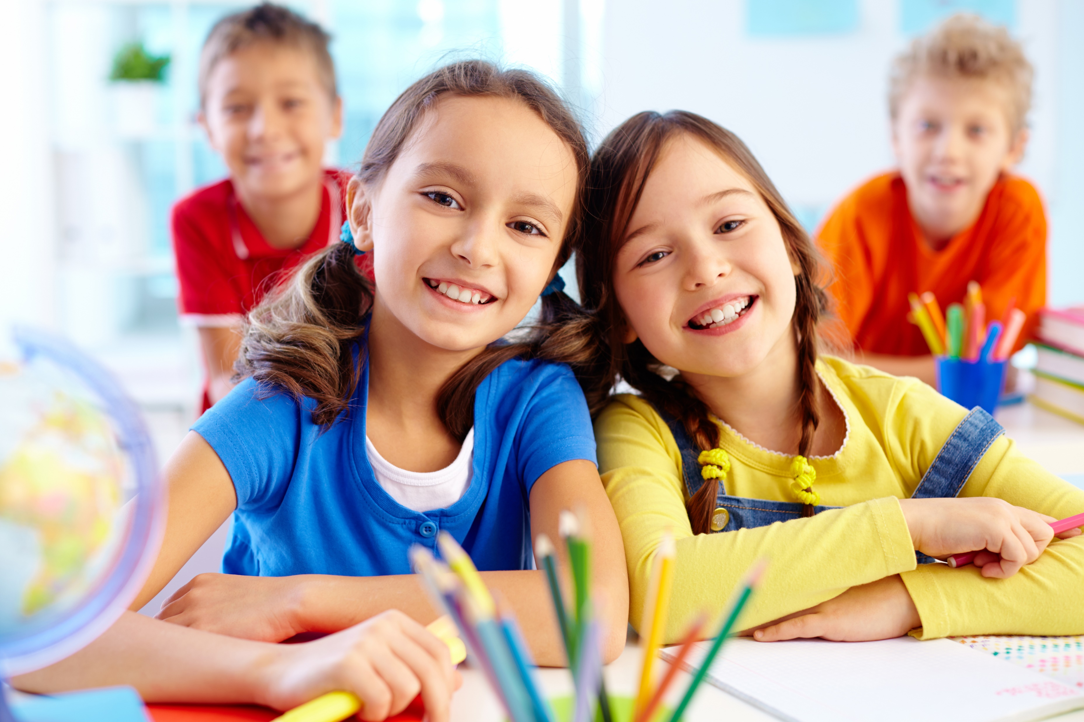
Dit vind ik belangrijk
Leuke zwemplekken
Leuke school

Slide 19

Wat raad jij aan?
Kom ook
hier wonen!
JA
NEE

Slide 20
7.3 Hebben wij ook iets te vertellen?

Slide 21
Zo worden beslissingen genomen
Provincie
bestuurders
vóór of tegen
Provinciale Staten

Slide 22
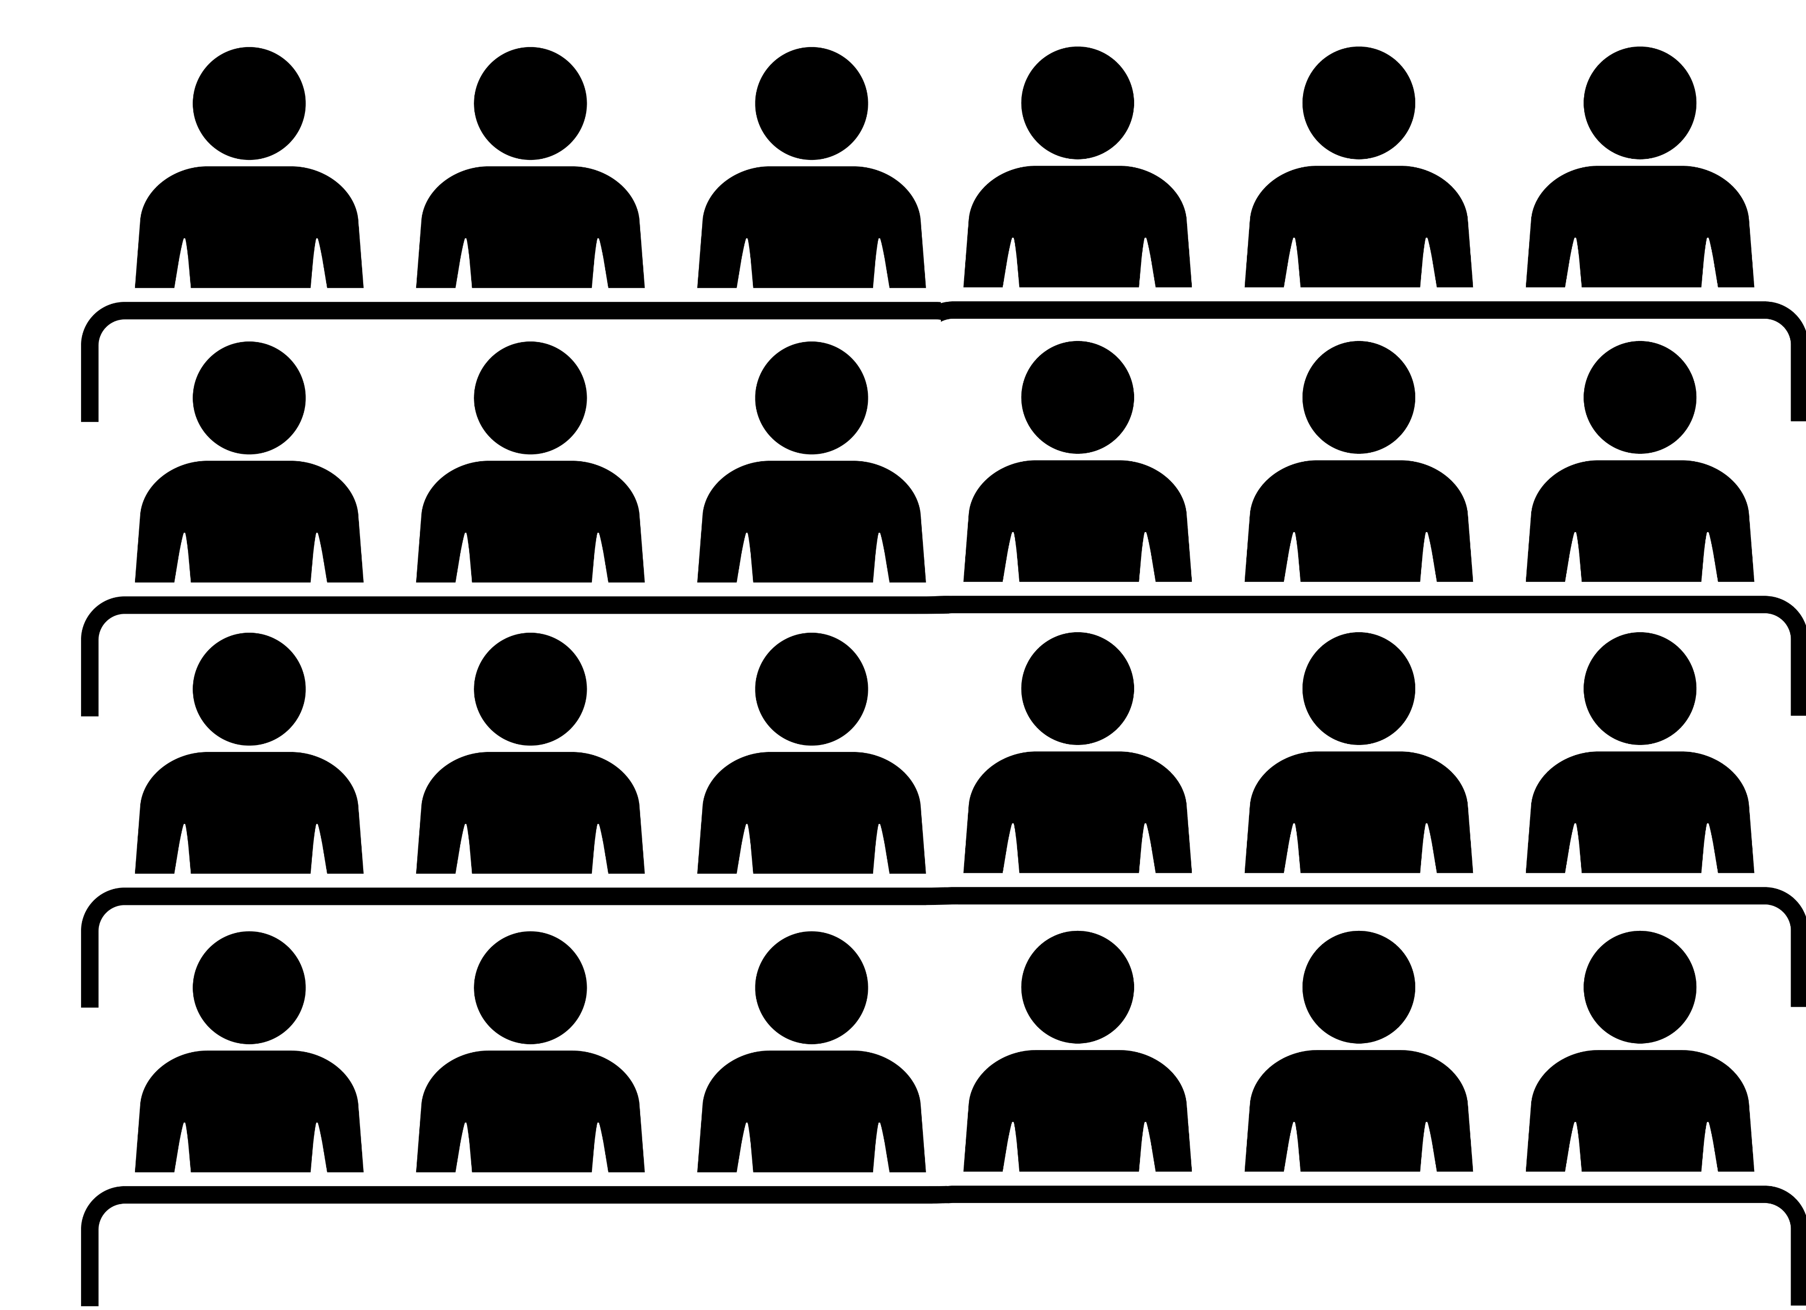
Waar komen al die mensen vandaan?
?

Slide 23

Hebben wij invloed?
verkiezingen voor de
provinciale staten

Slide 24

















FVD
Provinciale Staten

Slide 25

Provinciebestuurders
FVD

Slide 26
Op 2 manieren invloed
Provinciebestuurders
Jouw partij mag misschien de bestuurders aanwijzen die de plannen bedenken
Provinciale Staten
Jouw partij komt misschien in de Provinciale Staten en mag plannen goedkeuren of tegenhouden.

Slide 27


Burgemeester
Hoe word je Commissaris van de koning?

Slide 28
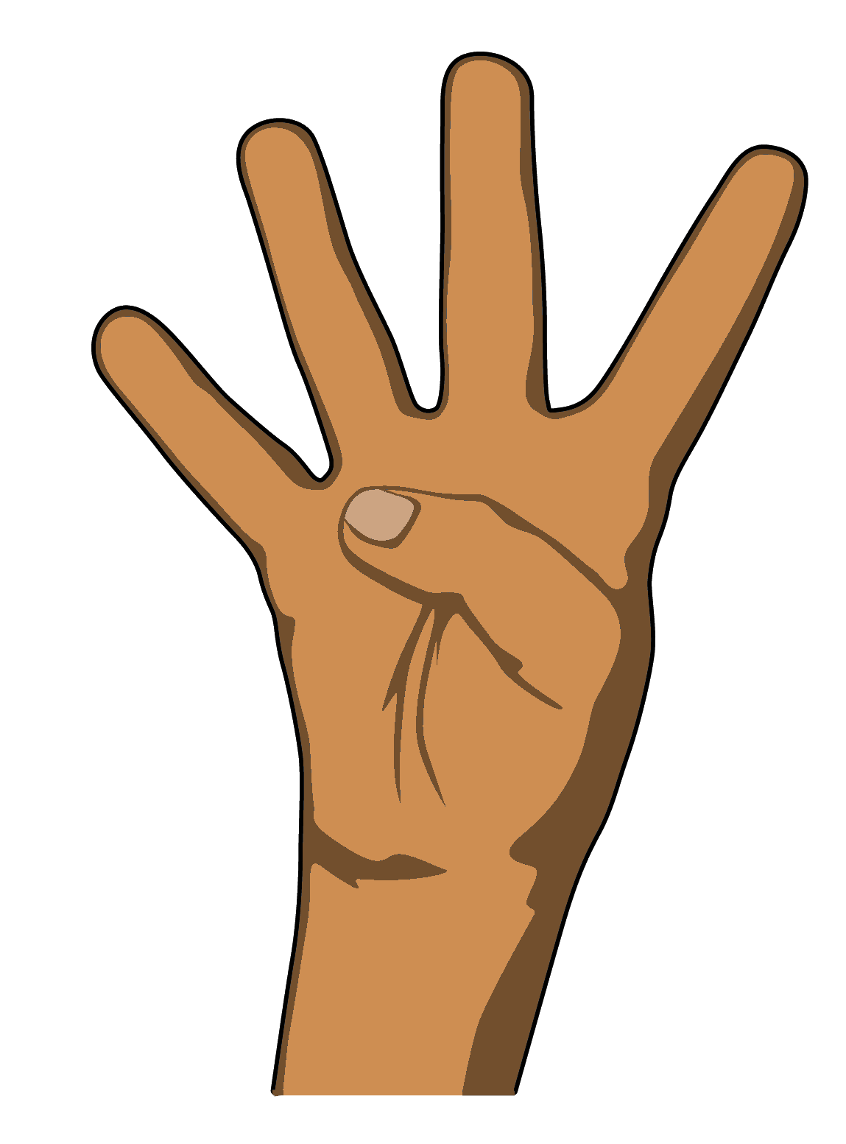
Nieuwe ronde, nieuwe kansen
Elke 4 jaar verkiezingen
voor nieuwe
Provinciale Staten.

Slide 29
7.4 Welke partij past bij mij?

Slide 30
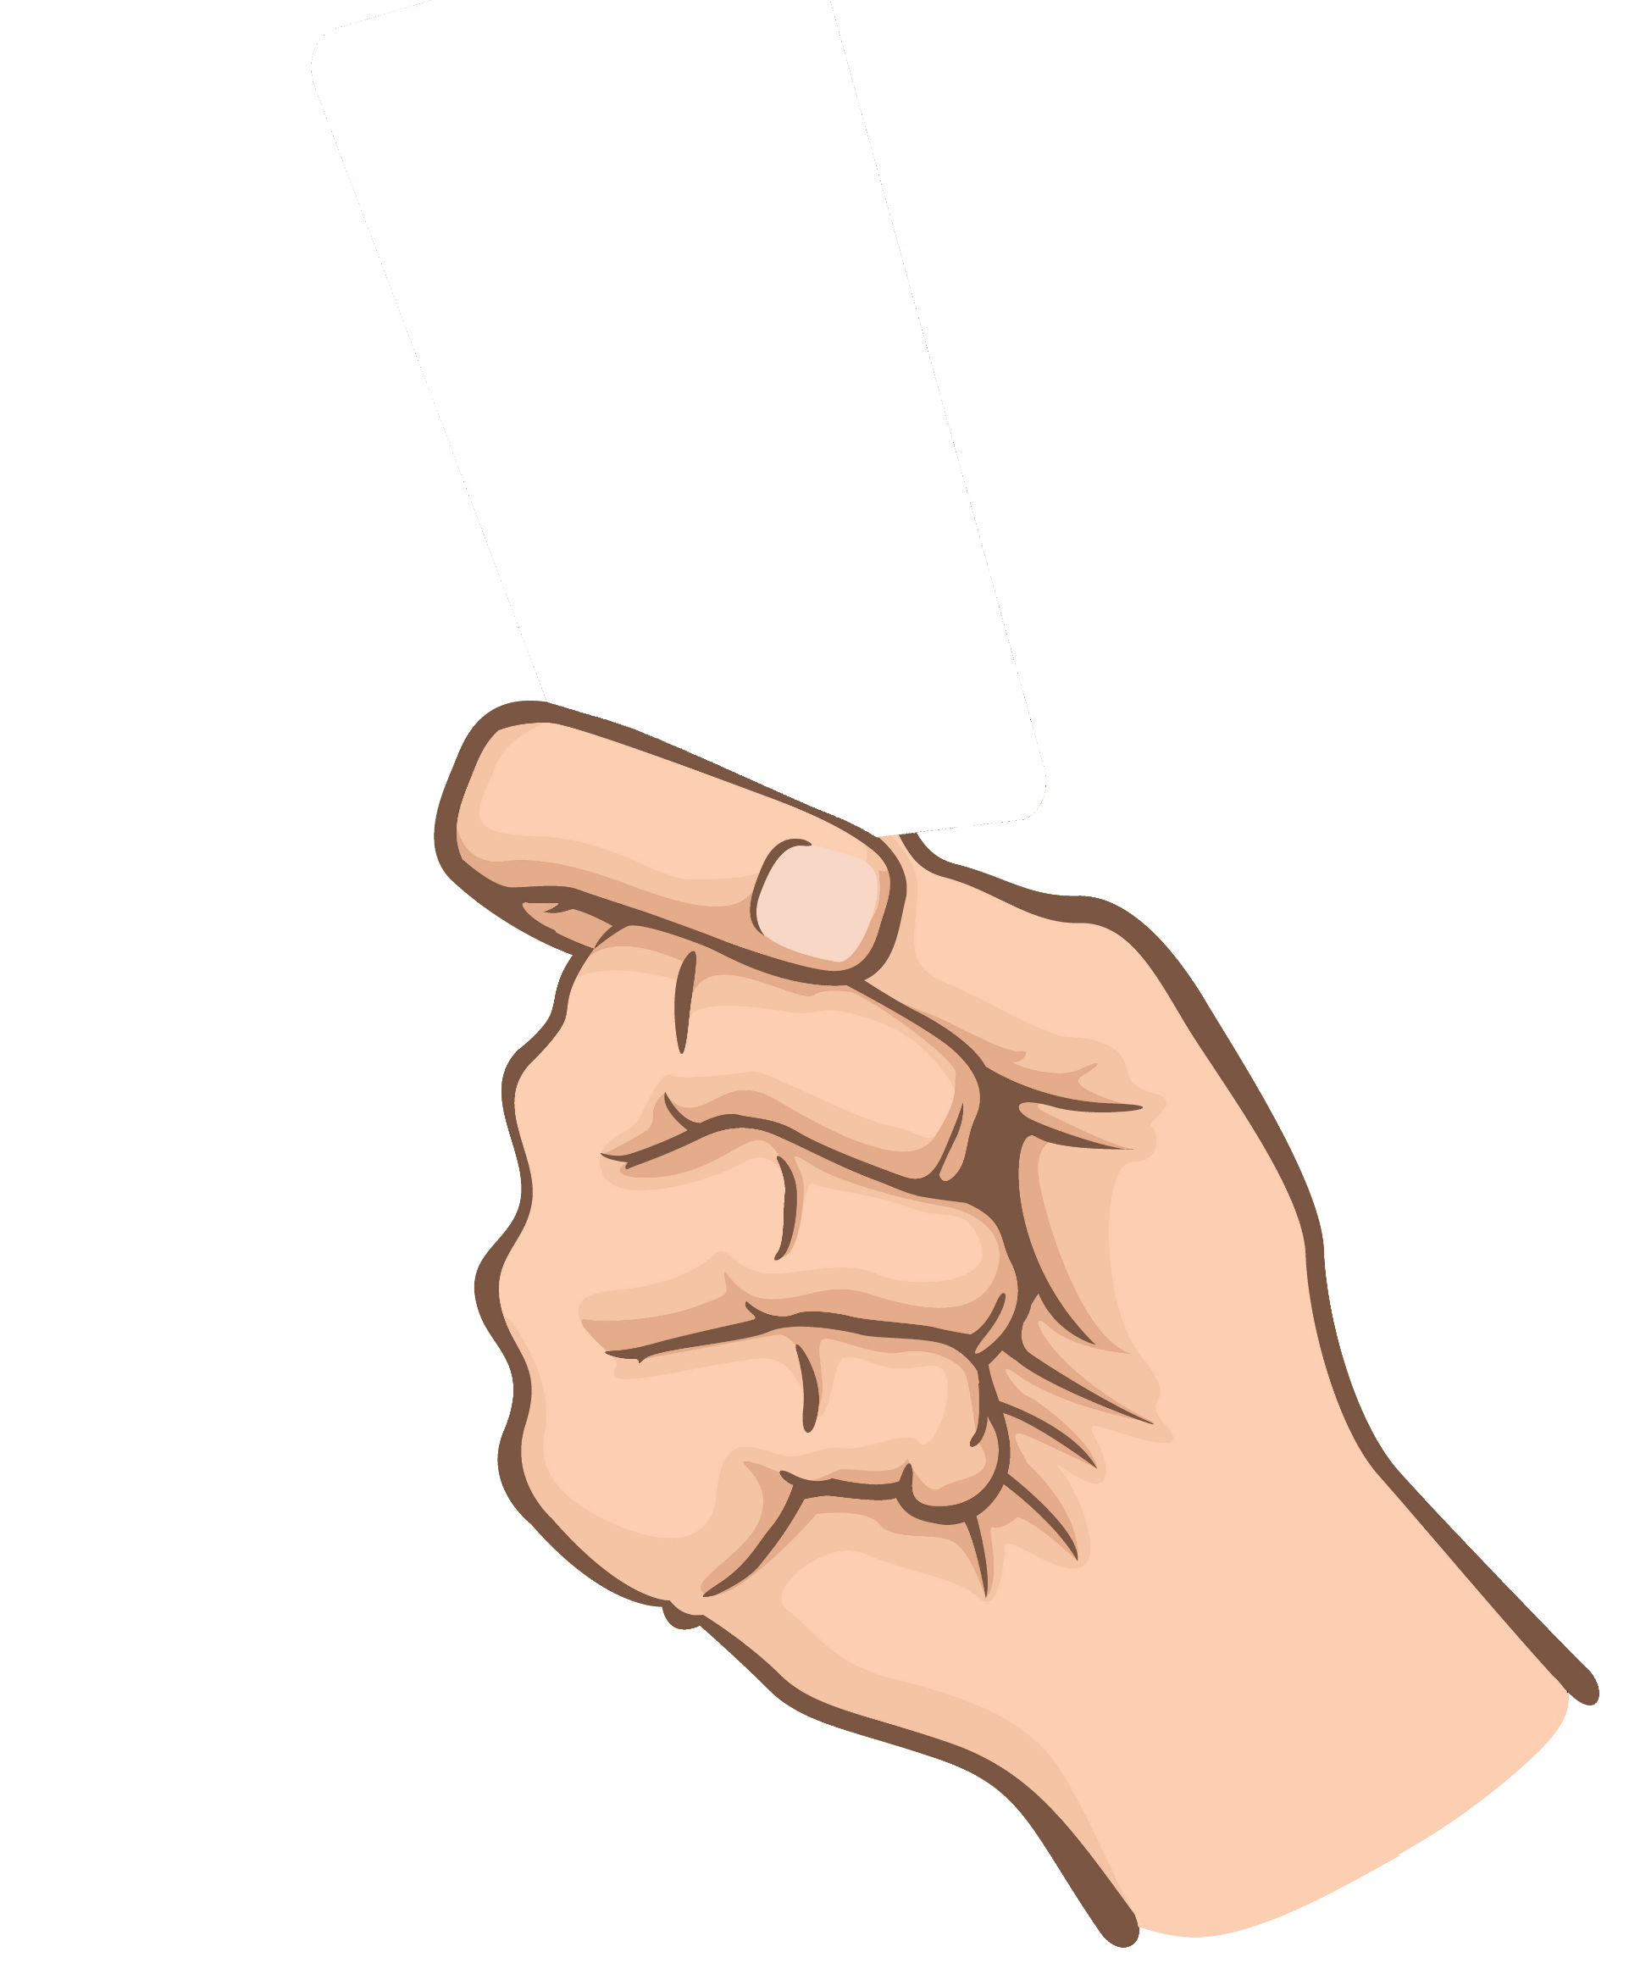
Politieke idealen

Slide 31
Politieke kleuren
Vrijheid, blijheid

Slide 32
Politieke kleuren
vrijheid
blijheid
Eerlijk delen

Slide 33
Politieke kleuren
vrijheid
blijheid
eerlijk delen
Red de aarde

Slide 34
Politieke kleuren
vrijheid
blijheid
eerlijk delen
red de planeet
Vertrouw op God

Slide 35
Politieke kleuren
vrijheid
blijheid
eerlijk
delen
red de planeet
vertrouw op god
Nederland eerst

Slide 36
Politieke kleuren
vrijheid
blijheid
eerlijk
delen
red de planeet
vertrouw op god
nederland eerst

Slide 37



Welke partij past bij mij?
FVD

Slide 38
Einde

